Slide 1
План и програми наставе и учења

Slide 2
Након што проучите ово поглавље, моћи ћете да:
Дефинишете и анализирате појмове „план наставе и учења“ и „програм наставе и учења“;
Објасните функцију плана и програма наставе и учења;
Разумете шта су и како настају наставни предмети;
Разумете међусобну везу између плана наставе и учења и програма наставе и учења;
Именујете елементе плана наставе и учења и програма наставе и учења.

Slide 3
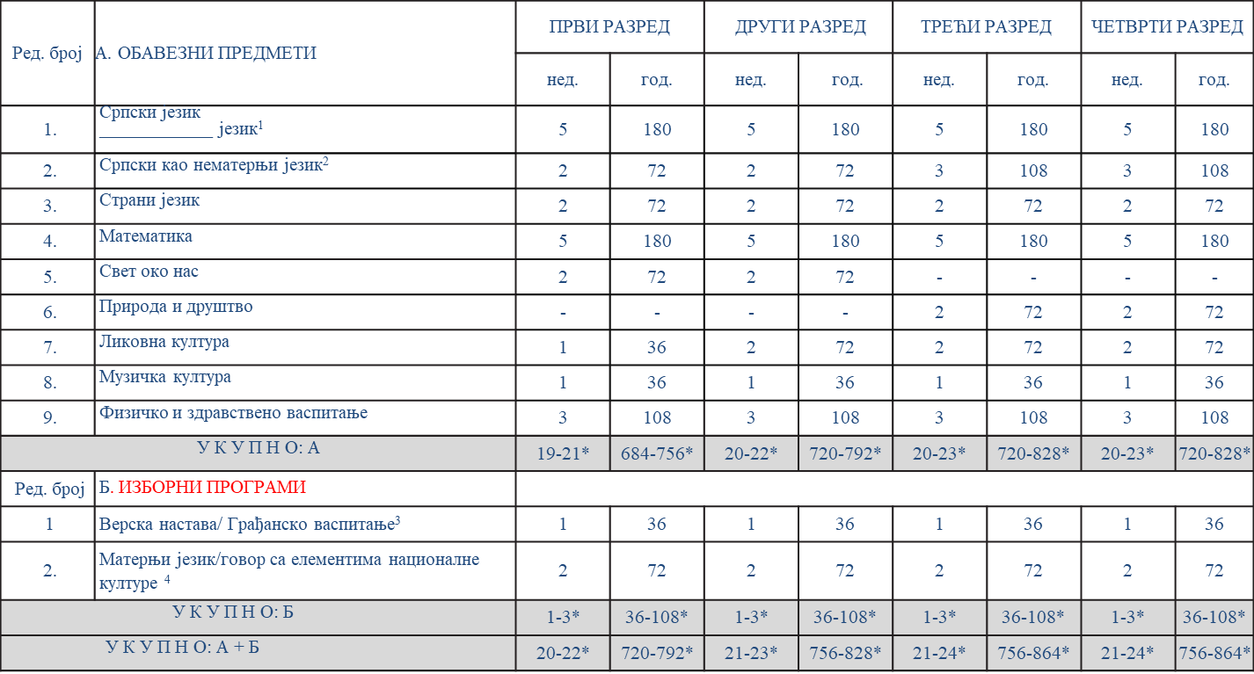
План наставе и учења

Slide 4
Назив језика националне мањине у школама у којима се настава одржава на матерњем језику националне мањине.
Реализује се у школама у којима се настава одржава на матерњем језику националне мањине.
Ученик бира један од понуђених изборних наставних програма.
Ученик припадник националне мањине који слуша наставу на српском језику може да изабере овај програм али није у обавези.
Пројектна настава je обавезна за све ученике.
Ваннаставне активности могу да буду: друштвене, уметничке, техничке, хуманитарне, културне, као и друге активности у складу са просторним и људским ресурсима школе.
* Број часова за ученике припаднике националних мањина
** Настава у природи организује се у складу са одговарајућим правилником.

Slide 5
План наставе и учења
План наставе и учења је основни званични школски документ у коме се утврђује:
листа обавезних предмета и изборних програма и активности по разредима,
укупан годишњи фонд часова по предметима, програмима и активностима,
недељни фонд часова по предметима, програмима и активностима.
Поред редовне наставе, у плану наставе и учења су предвиђени и други облици васпитно-образовног и наставног рада (пројектна, додатна и допунска настава, настава у природи, час одељењског старешине, ваннаставне активности и екскурзија), што све заједно чини структуру школске године и укупно оптерећење ученика.

Slide 6
Креирање плана наставе и учења
Циљеви, задаци, исходи и стандарди васпитања и образовања
Могућности и особености ученика одређеног узраста
Савремена психолошка и педагошка сазнања и достигнућа других наука
Темељно упознавање са наставним планом омогућава наставницима да лакше и потпуније схвате место свог предмета у општем систему неопходних знања, да уоче међусобне везе и односе са другим предметима и њихову реализацију у складу са узрасним могућностима ученика и њиховим предзнањима.

Slide 7
Наставни предмети
Наставни предмети представљају дидактички заснован систем, чији садржаји укључују знања, умења и навике одговарајућих области наука, предвиђених за учење.
Наставни предмет није једноставно преношење одређених сазнања неке науке, већ представља посебну синтезу тих основа, које су дидактички прерађене, распоређене и структуриране у складу са захтевима педагошке логике.
Избор наставних предмета зависи од карактера и нивоа школе. Тако, општеобразовне школе имају такав избор предмета који омогућава „стицање општег образовања, складан развој личности и припрема за живот и за даље опште и стручно образовање и васпитање". То су наставни предмети који дају знања из области природе (природне науке), друштвеног живота (друштвене науке), технике, културе и уметности.

Slide 8
Одређивање редоследа изучавања наставних предмета
Један од најтежих задатака при конципирању наставног плана је одређивање редоследа појединих предмета према узрасно-школским нивоима и годинама учења. При одређивању редоследа, стручњаци се најчешће руководе захтевима:
узраста ученика и степена њиховог општег развоја;
задатака наставе на сваком њеном нивоу;
унутрашне логике саме науке;
сложеношћу наставног градива појединих предмета;
међусобне повезаности и односа међу појединим дисциплинама;
организационим структурама наставе на конкретном образовном нивоу.
Нови наставни предмети треба да се ослањају на претходно учени материјал у сличним предметима и на претходно усвојена предзнања.

Slide 9
Програм наставе и учења
Програм наставе и учења је школски документ који представља конкретизацију наставног плана и који садржи:
1) циљеве основног, општег средњег, стручног и уметничког образовања и васпитања и циљеве учења предмета, изборних програма и активности по разредима;
2) опште предметне компетенције;
3) специфичне предметне компетенције;
4) исходе учења;
5) образовне стандарде за основно образовање и васпитање и опште средње образовање и васпитање;
6) стандард квалификације за средње стручно образовање и васпитање;
7) кључне појмове садржаја сваког предмета;
8) упутство за дидактичко-методичко остваривање програма;
9) упутство за формативно и сумативно оцењивање ученика;
10) начин прилагођавања програма музичког и балетског образовања и васпитања, образовање и васпитање ученика са сметњама у развоју, ученика са изузетним способностима, за образовање и васпитање на језику националне мањине и образовање одраслих.

Slide 10
Сврха нових програма
Програми наставе и учења су оријентисани на процес и исходе учења ради развијања функционалних знања.
Исходи ‒ очекивани резултати процеса учења.
Процес учења је усмерен на одабир стратегија учења и бригу о процесу кроз који пролази ученик током учења како би се избегле негативне последице приступа оријентисаног искључиво на исходе учења.

Slide 11
Структура програма наставе и учења
ПРОГРАМИ ОРИЈЕНТИСАНИ НА ИСХОДЕ И ПРОЦЕС УЧЕЊА
опште карактеристике програма
препоруке за планирање
препоруке за праћење и вредновање
Циљ учења предмета – дефинисан је за циклус/ниво образовања.
Исходи учења – дефинисани су за крај разреда.
Садржаји учења – дати су као обавезни и/или препоручени.
Кључне речи садржаја програма
Упутство за дидактичко-методичко остваривање програма

Slide 12
пример програма наставе и учења
Назив предмета | Српски језик
Циљ | Циљ наставе српског језика јесте да ученици овладају законитостима српског књижевног језика ради правилног усменог и писаног изражавања, негујући свест о значају улоге језика у очувању националног идентитета; да се оспособе за тумачење одабраних књижевних и других уметничких дела из српске и светске баштине, ради неговања традиције и културе српског народаи развијања интеркултуралности.
Разред | Први
Годишњи фонд часова | 180
ИСХОДИ | ОБЛАСТ/ТЕМА | САДРЖАЈИ
Разликује изговорени глас и написано слово; изговорене и написане речи и реченице; | Почетно читање и писање | Глас и слово; штампана и писана слова ћириличког писма

Slide 13
Структура програма наставе и учења
Циљ и исходи учења наставног предмета
ЗАШТО?
Садржаји учења
ШТА?
Упутство за дидактичко-методичко остваривање програма
КАКО?

Slide 14
КЉУЧНЕ НОВИНЕ ПРОГРАМА
1. Структура програма свих предмета је иста, што обезбеђује већу прегледност и лакше се уочавају везе међу предметима.
2. Фокус је на:
исходима, а не на садржајима
активностима ученика/наставника, а не на реализацији садржаја.
3. Садржаји обавезни и/или препоручени
Садржаји више нису сами по себи циљ већ представљају средство преко кога се достижу исходи.
4. Веза исхода, стандарда и компетенција.
5. Пројектна настава.

Slide 15
Претпоставке за успешно остваривање програма наставе и учења
Наставник је обавезан да добро упозна програм предмета који реализује.
Неопходно је да познаје и програме других предмета.
Неопходно је да води рачуна о одговарајућем темпу рада, ритму наставе.

Slide 16
литература
Вилотијевић, М. (2000). Дидактика 3, Београд: Учитељски факултет
Закон о основама система образовања и васпитања Републике Србије (2017)
Правилник о плану наставе и учења за први циклус основног образовања и васпитања и програму наставе и учења за први разред основног образовања и васпитања (2018), Сл. гласник РС – Просветни гласник бр. 15/18
Cindrić, M, Miljković, D, Strugar, V. (2016). Didaktika i kurikulum, Zagreb: Učiteljski fakultet

